Slide 1

FEN BİLİMLERİ
BİLGİ YARIŞMASI
6. SINIF
İÇERİK
ÜNİTE | KONU | SORU SAYISI
1 | GÜNEŞ SİSTEMİ
2 | SİSTEMLER
3 | KUVVET | 6
4 | MADDE | 5
5 | SES | 14
6 | SİS. SAĞLIĞI | 15
7 | ELEKTRİK
TOPLAM |  | 40
6.YARIŞMA
11 MAYIS 2019
CUMARTESİ

Slide 2
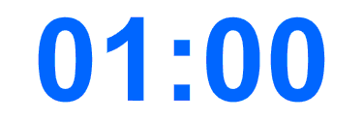
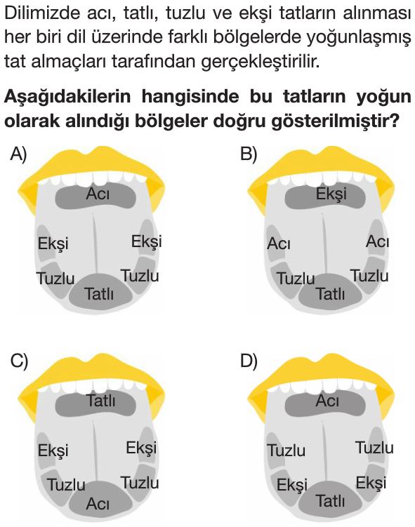
1

Slide 3
DOĞRU
CEVAP
A

Slide 4
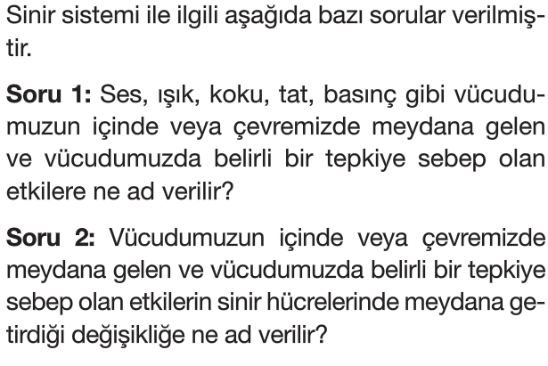
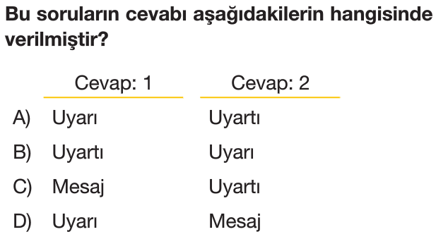
2

Slide 5
DOĞRU
CEVAP
A

Slide 6
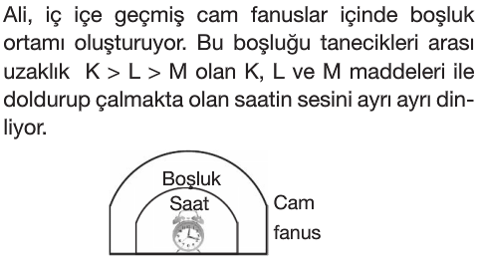
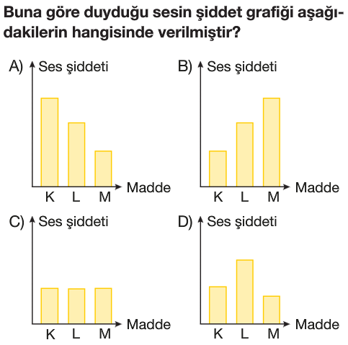
3

Slide 7
DOĞRU
CEVAP
B

Slide 8
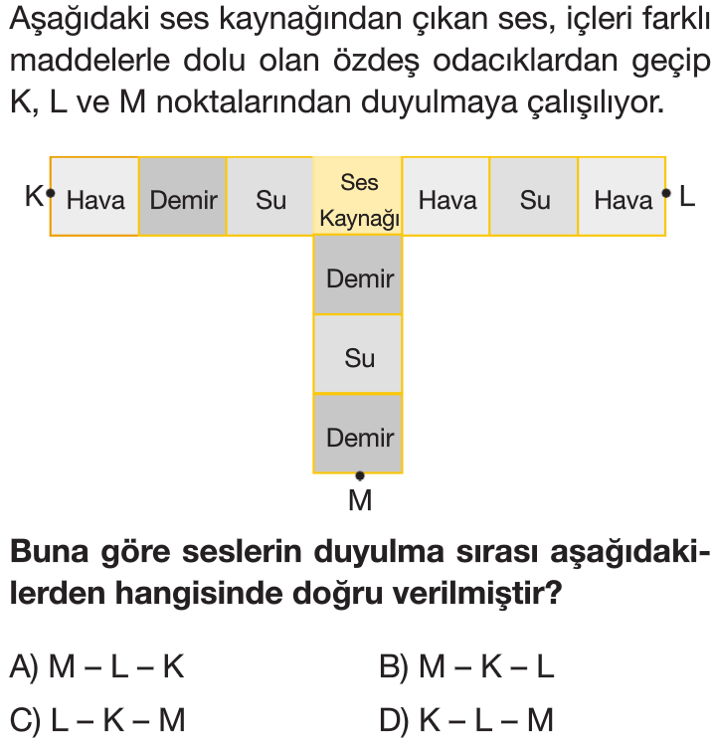
4

Slide 9
DOĞRU
CEVAP
B

Slide 10
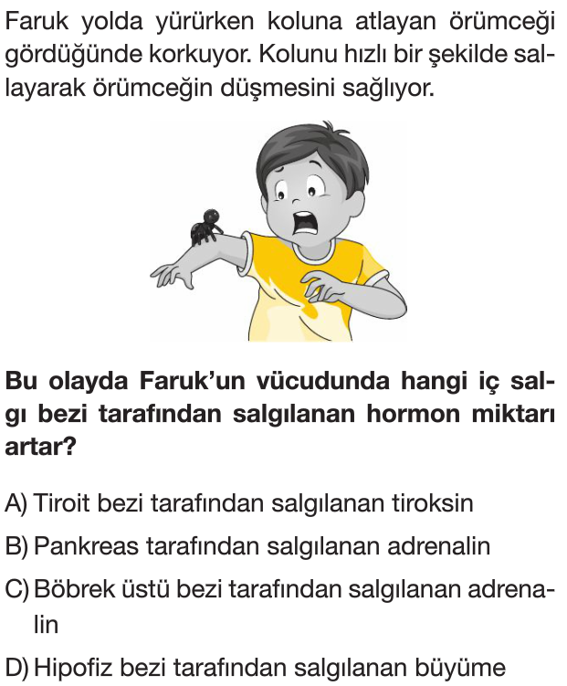
5

Slide 11
DOĞRU
CEVAP
C

Slide 12
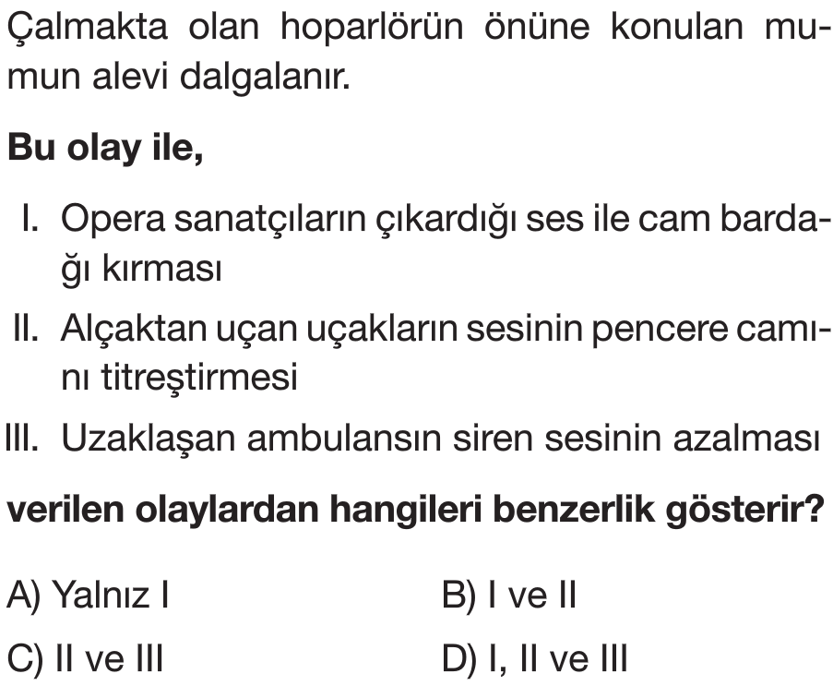
6

Slide 13
DOĞRU
CEVAP
B

Slide 14
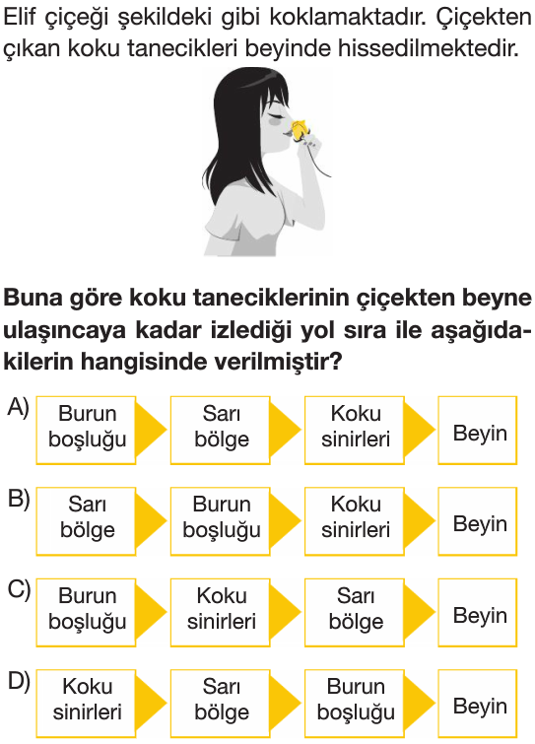
7

Slide 15
DOĞRU
CEVAP
A

Slide 16
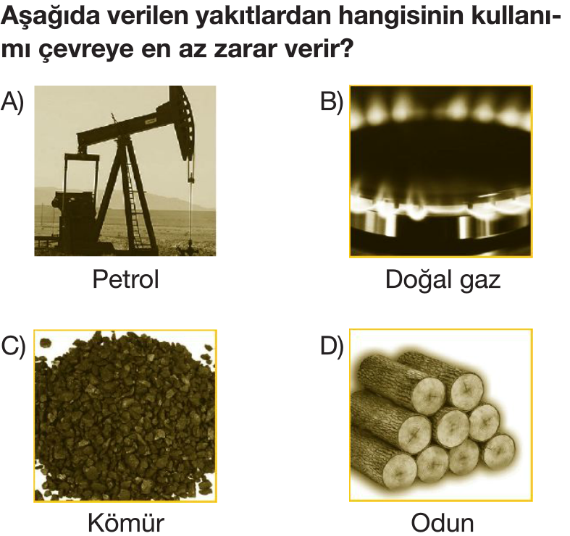
8

Slide 17
DOĞRU
CEVAP
B

Slide 18
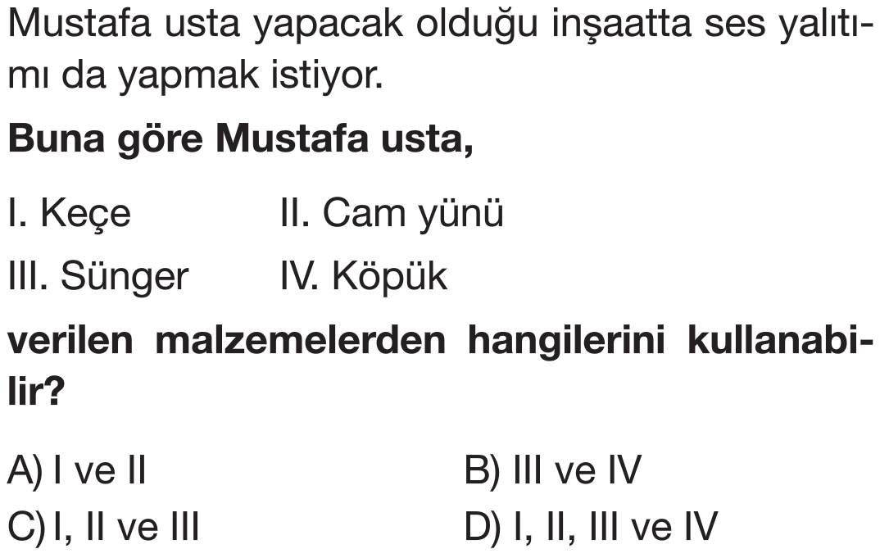
9

Slide 19
DOĞRU
CEVAP
D

Slide 20
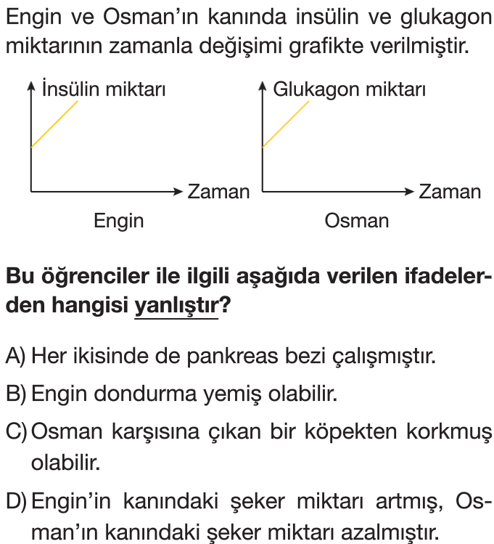
10

Slide 21
DOĞRU
CEVAP
C

Slide 22
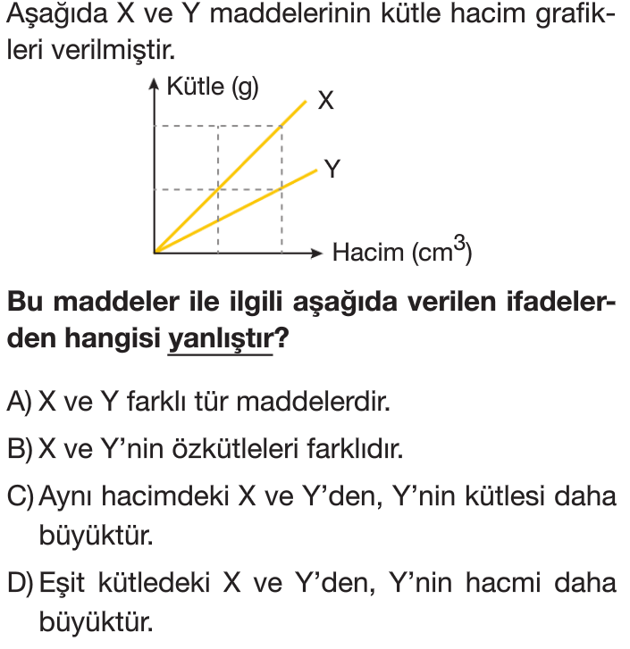
11

Slide 23
DOĞRU
CEVAP
C

Slide 24
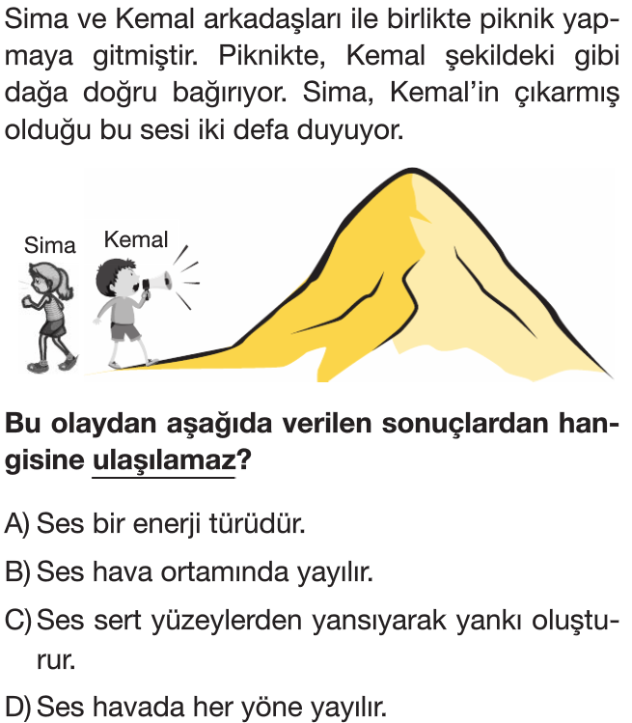
12

Slide 25
DOĞRU
CEVAP
C

Slide 26
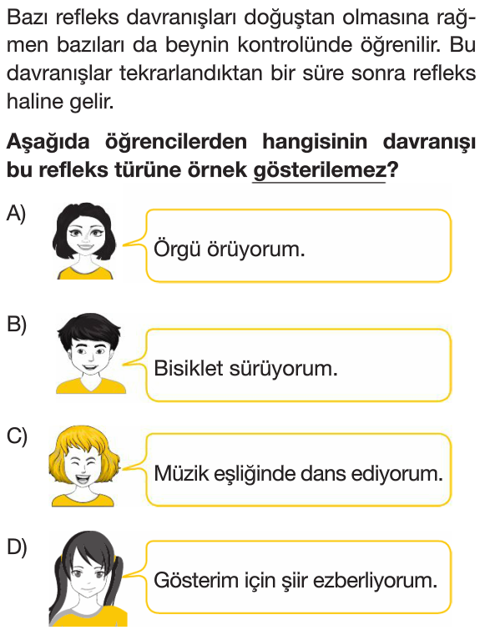
13

Slide 27
DOĞRU
CEVAP
D

Slide 28
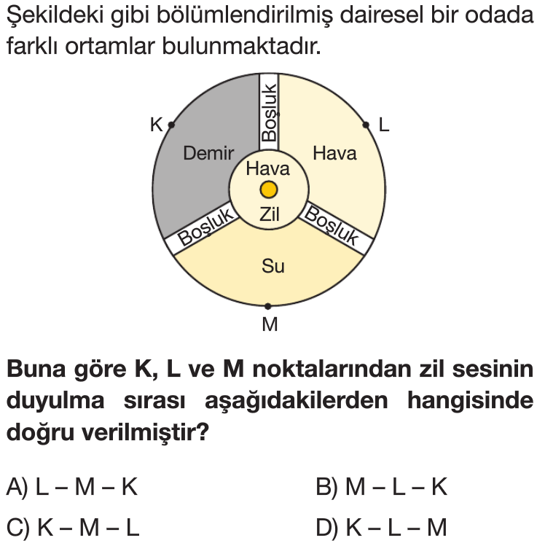
14

Slide 29
DOĞRU
CEVAP
C

Slide 30
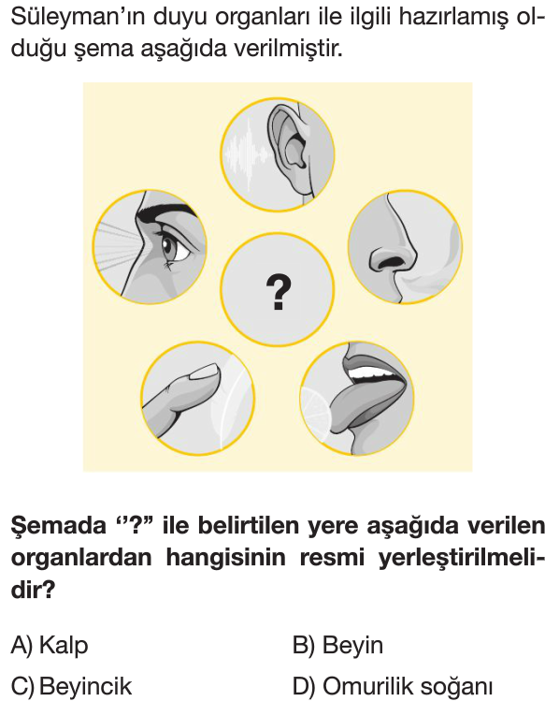
15

Slide 31
DOĞRU
CEVAP
B

Slide 32
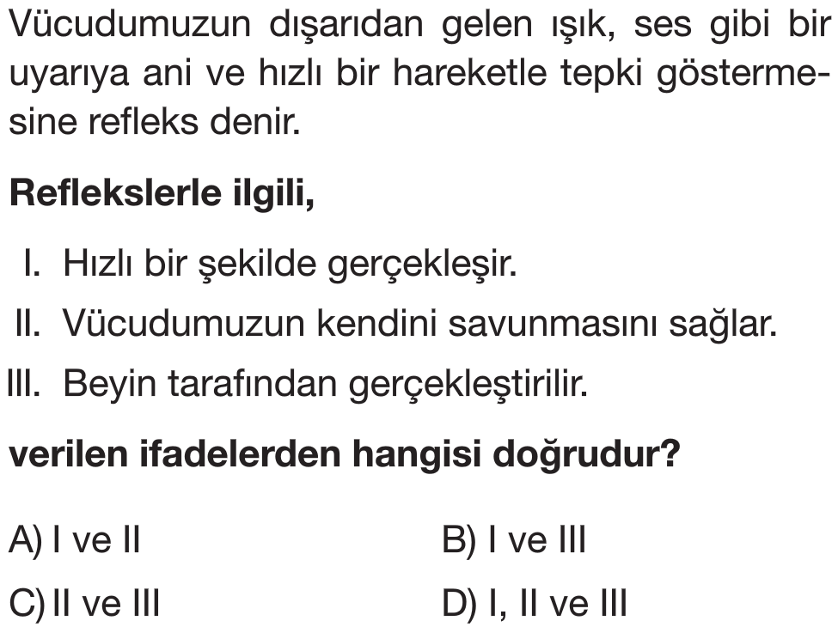
16

Slide 33
DOĞRU
CEVAP
A

Slide 34
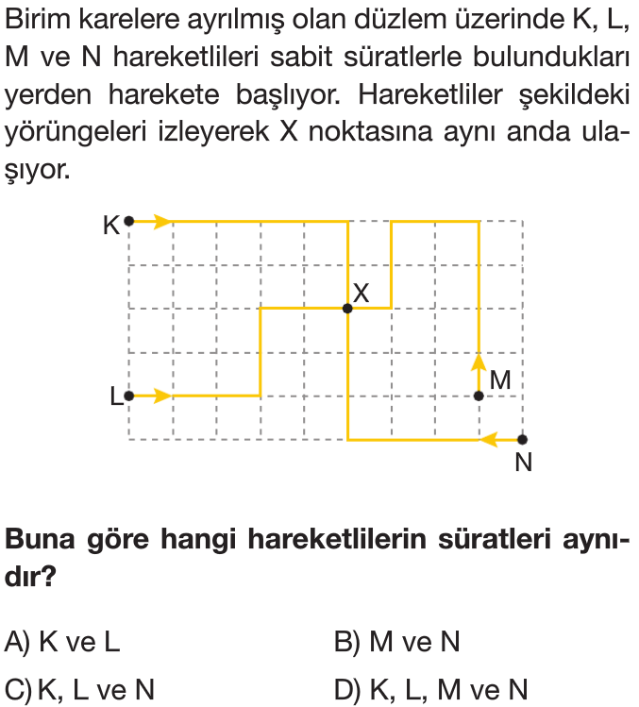
17

Slide 35
DOĞRU
CEVAP
A

Slide 36
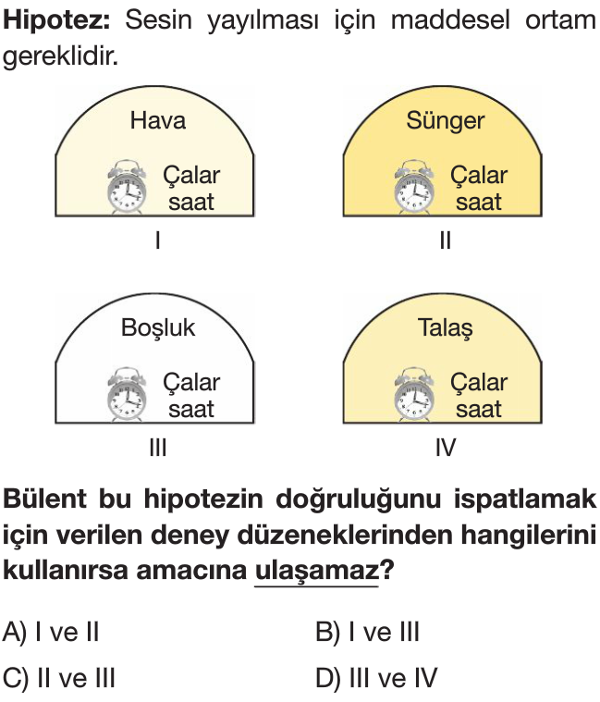
18

Slide 37
DOĞRU
CEVAP
A

Slide 38
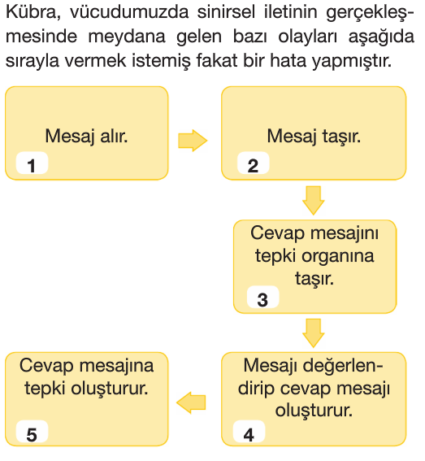
19
Kübra’nın yaptığı hatanın düzeltilmesi için kaç numaralı kutucukların kendi arasında yer değiştirmesi gerekmektedir?
1 ve 2
3 ve 4
4 ve 5
3 ve 5

Slide 39
DOĞRU
CEVAP
B

Slide 40
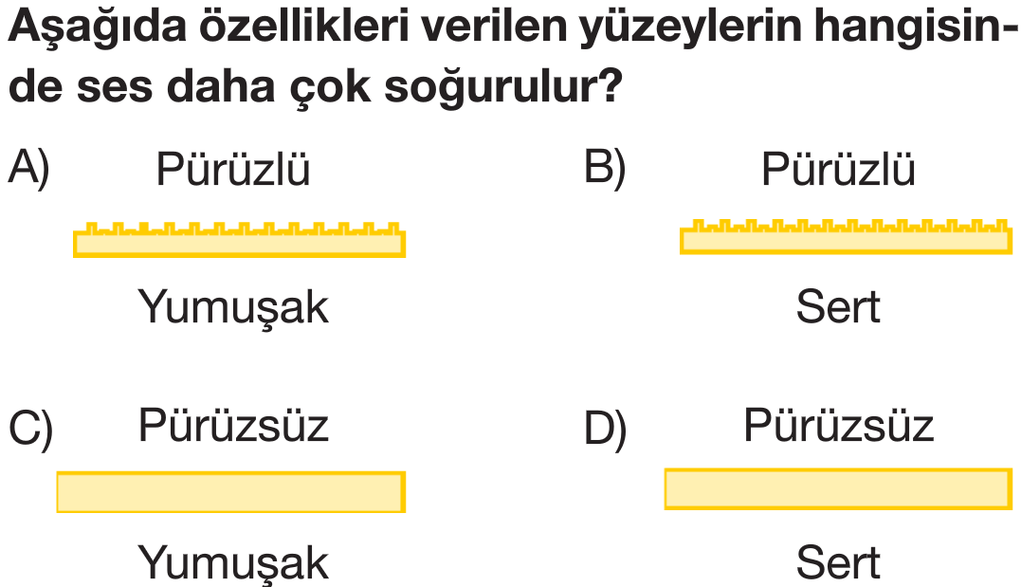
20

Slide 41
DOĞRU
CEVAP
A

Slide 42
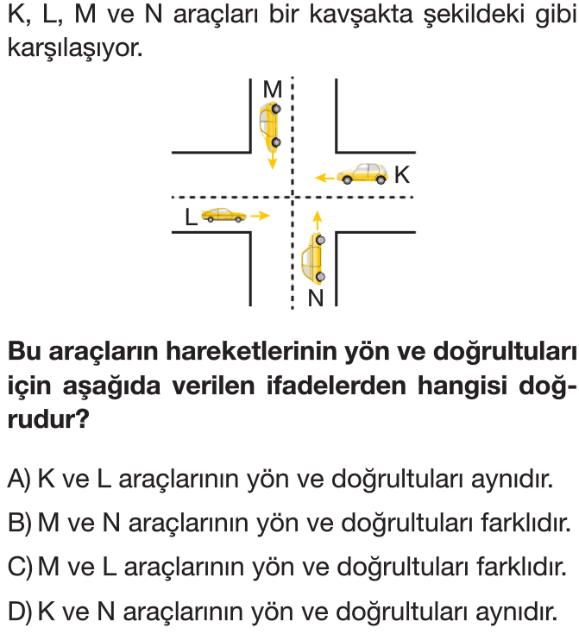
21

Slide 43
DOĞRU
CEVAP
C

Slide 44
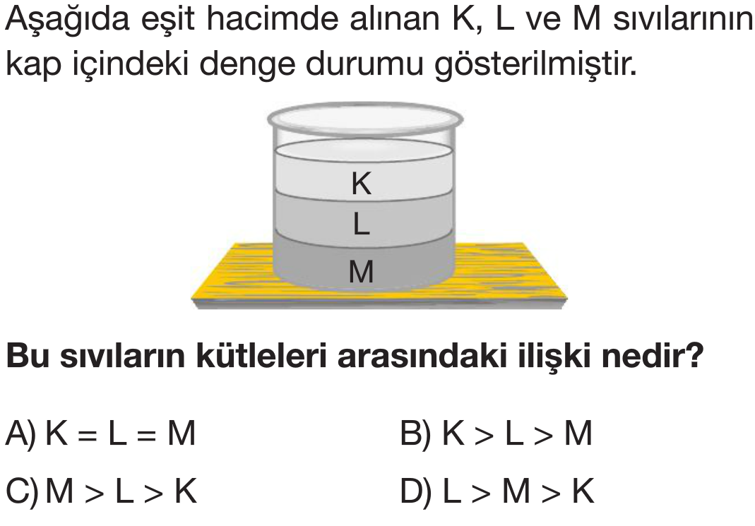
22

Slide 45
DOĞRU
CEVAP
C

Slide 46
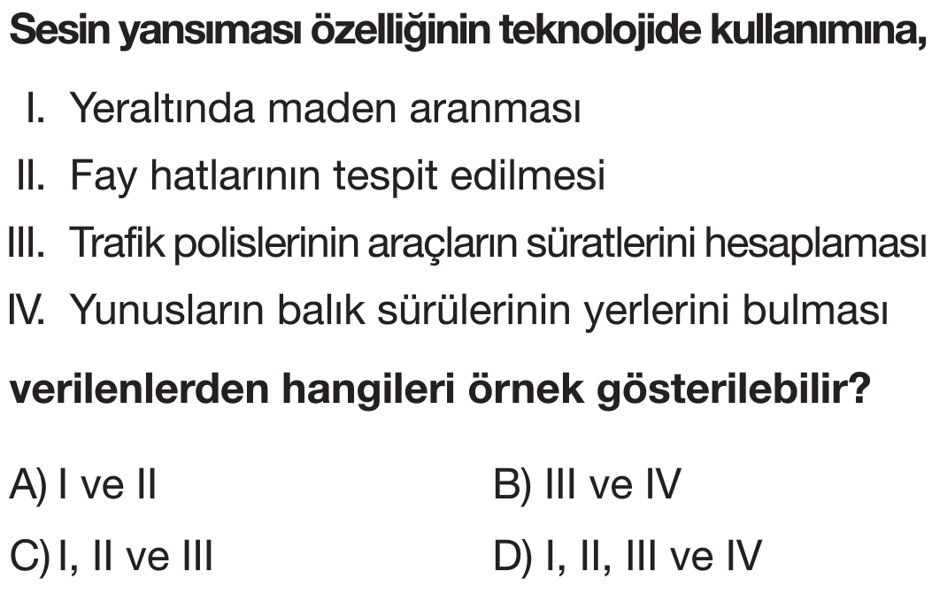
23

Slide 47
DOĞRU
CEVAP
D

Slide 48
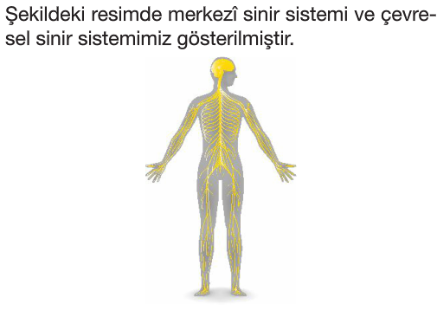
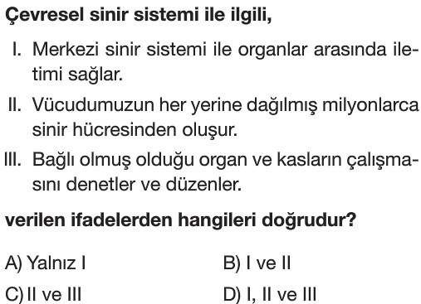
24

Slide 49
DOĞRU
CEVAP
B

Slide 50
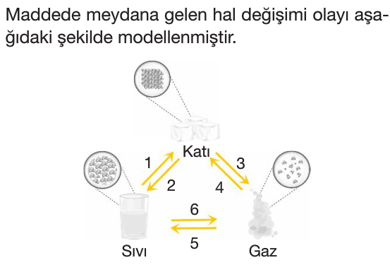
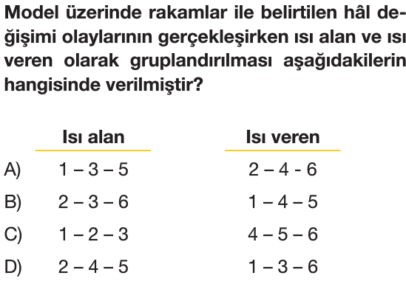
25

Slide 51
DOĞRU
CEVAP
B

Slide 52
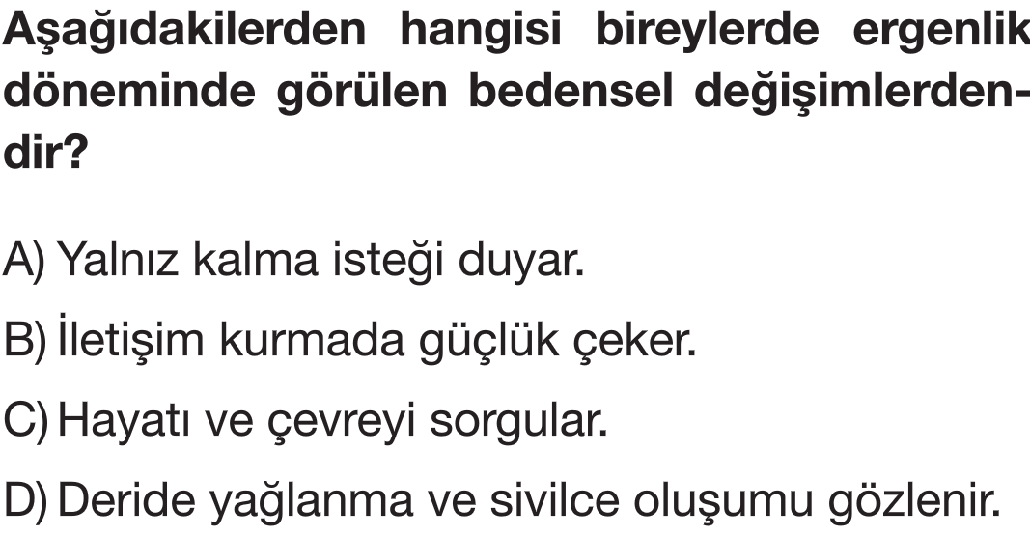
26

Slide 53
DOĞRU
CEVAP
D

Slide 54
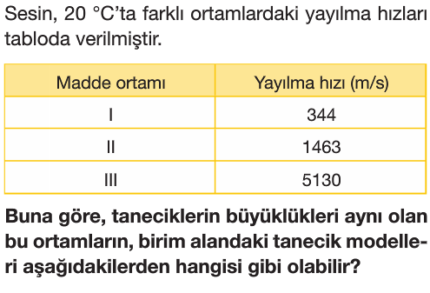
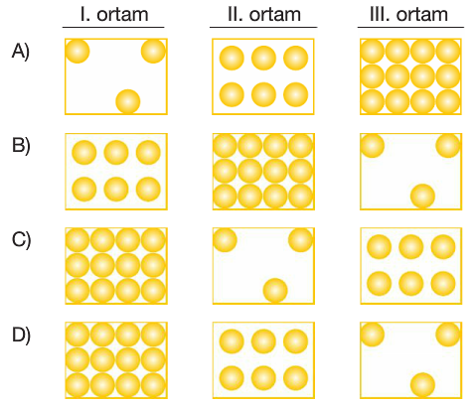
27

Slide 55
DOĞRU
CEVAP
A

Slide 56
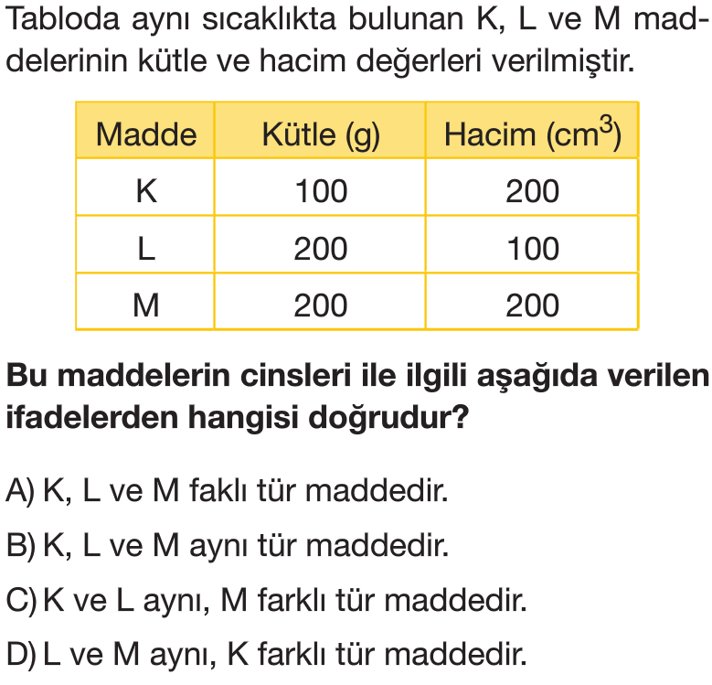
28

Slide 57
DOĞRU
CEVAP
A

Slide 58
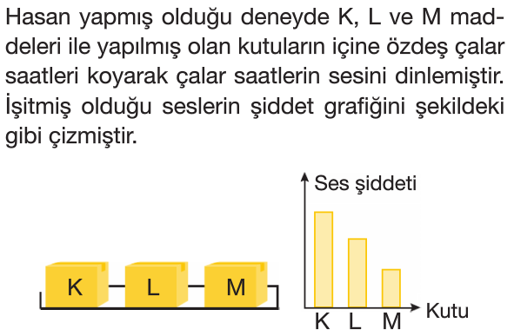
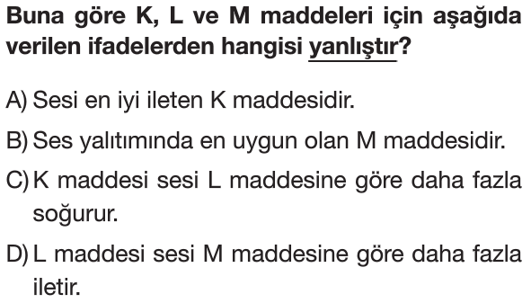
29

Slide 59
DOĞRU
CEVAP
C

Slide 60
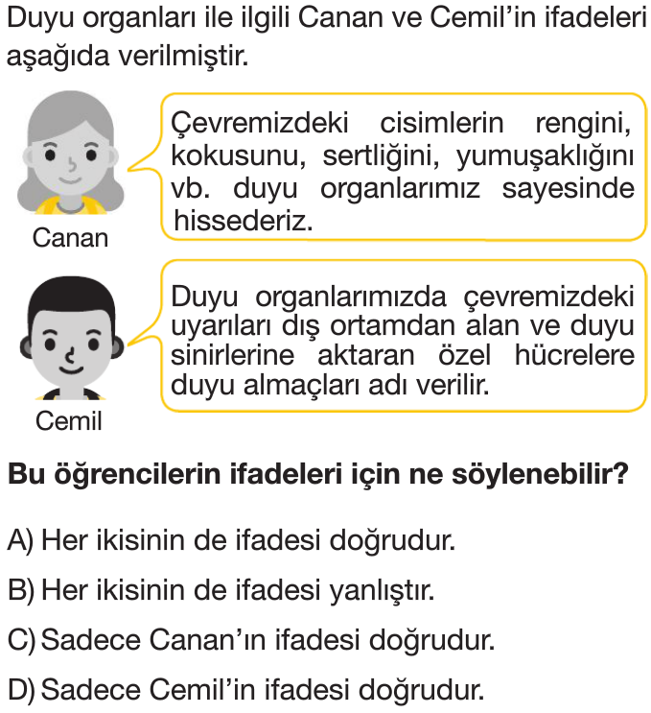
30

Slide 61
DOĞRU
CEVAP
A

Slide 62
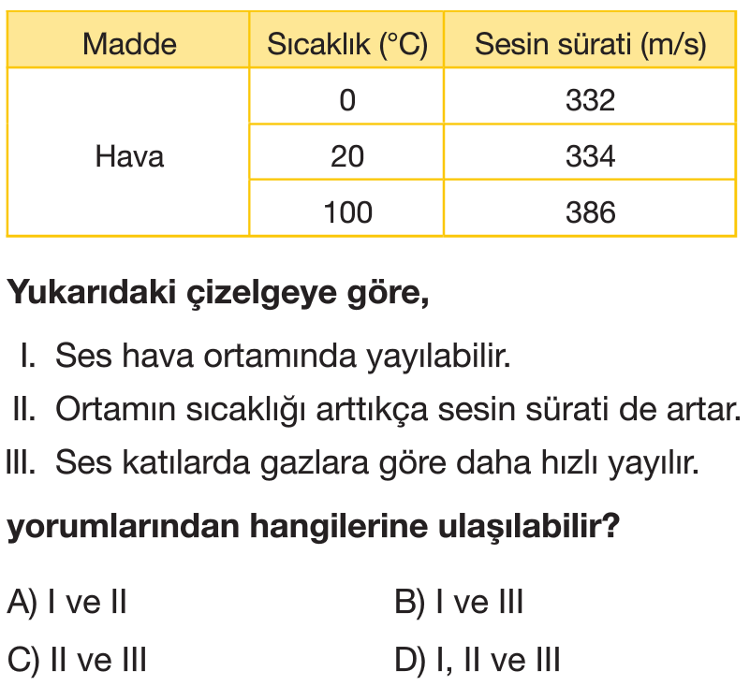
31

Slide 63
DOĞRU
CEVAP
A

Slide 64
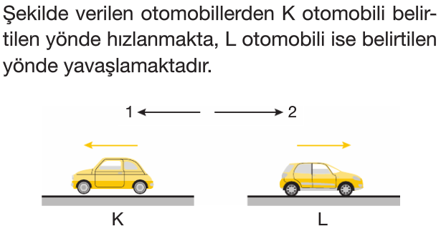
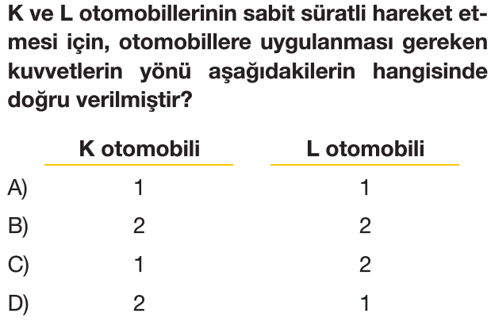
32

Slide 65
DOĞRU
CEVAP
B

Slide 66
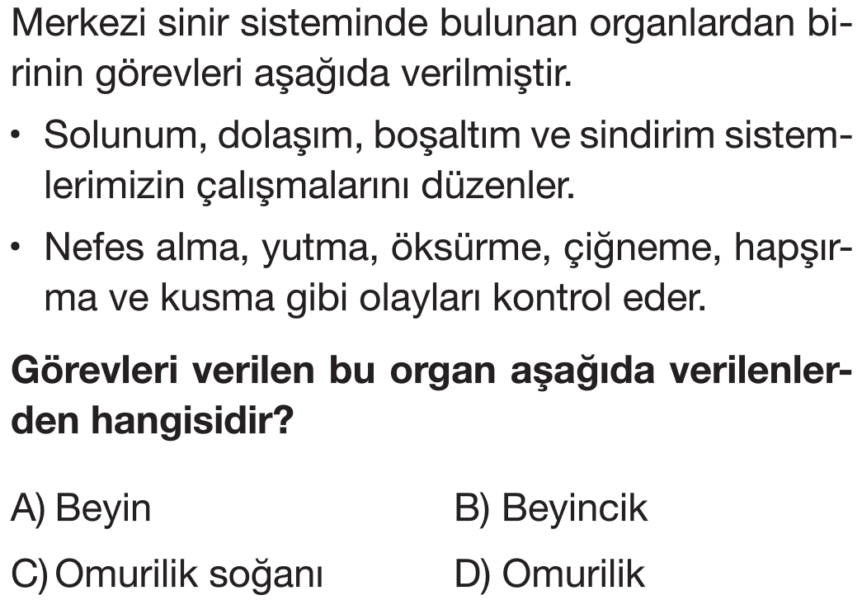
33

Slide 67
DOĞRU
CEVAP
C

Slide 68
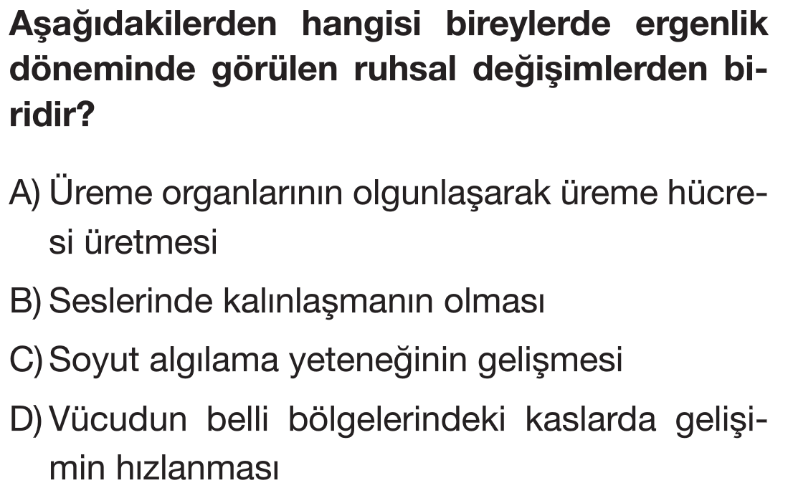
34

Slide 69
DOĞRU
CEVAP
D

Slide 70
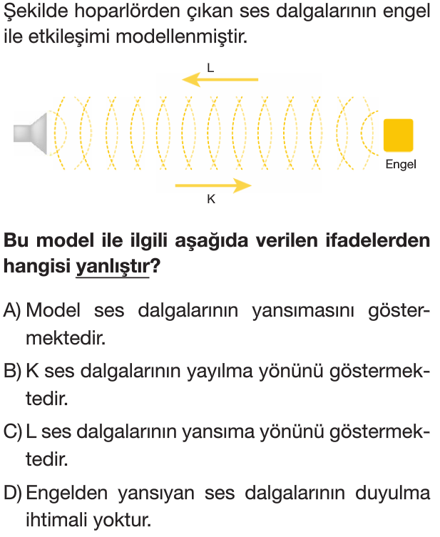
35

Slide 71
DOĞRU
CEVAP
D

Slide 72
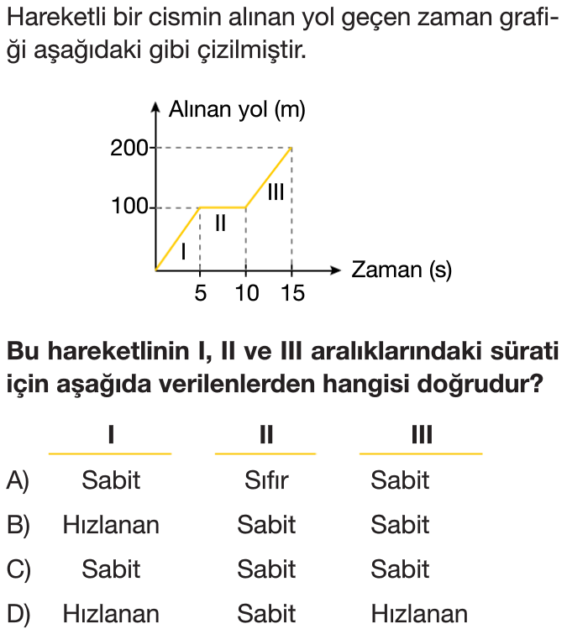
36

Slide 73
DOĞRU
CEVAP
A

Slide 74
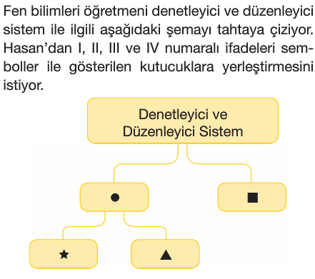
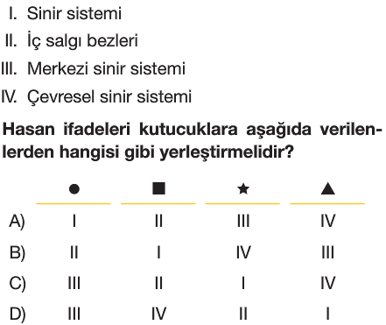
37

Slide 75
DOĞRU
CEVAP
D

Slide 76
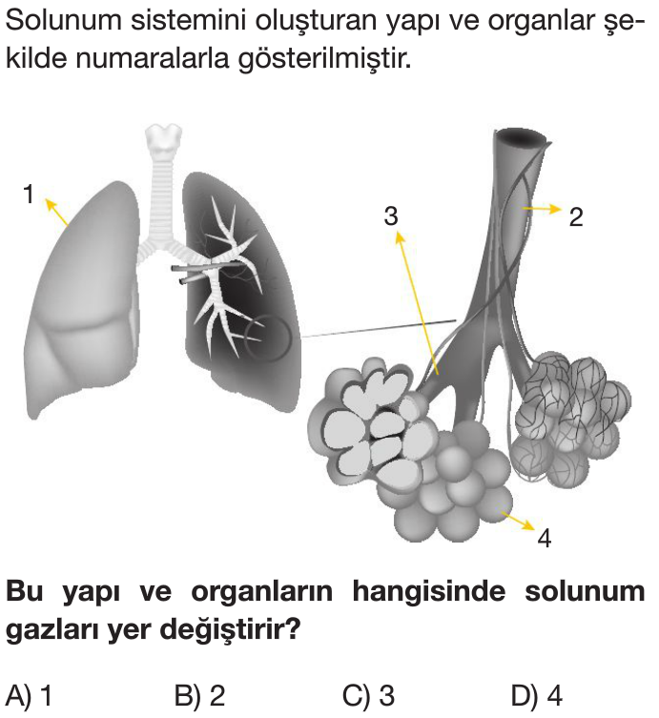
38

Slide 77
DOĞRU
CEVAP
D

Slide 78
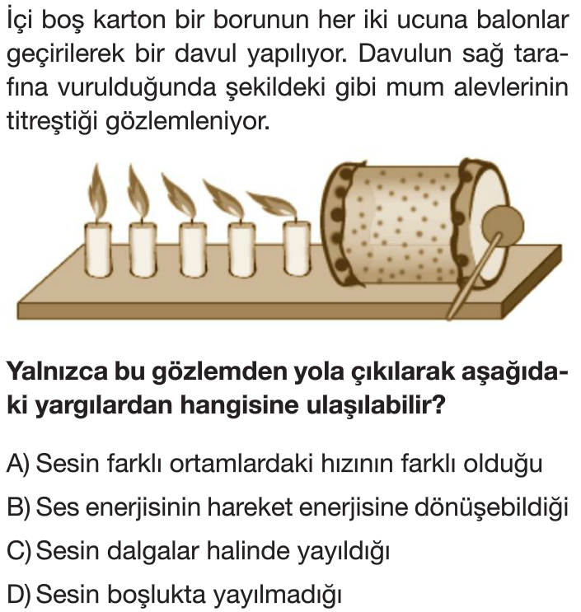
39

Slide 79
DOĞRU
CEVAP
B

Slide 80
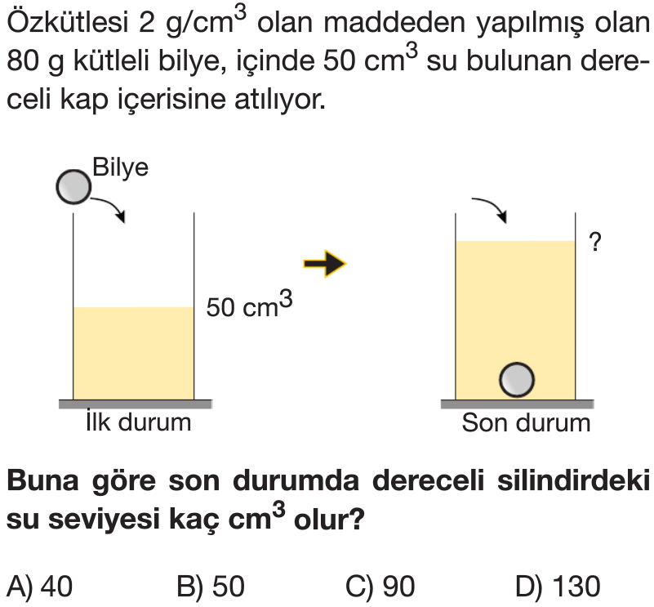
40

Slide 81
DOĞRU
CEVAP
C

Slide 82
ERDOĞAN BULUT
FEN BİLİMLERİ
ÖĞRETMENİ

